Slide 1
BSM - 공지사항 및 뉴스 연동방법
JSON 파일 변경 ./notice_ext/notice_data.txt
텍스트 에디터를 연 후 파라메터 값을 변경하시면 공지사항에 적용이 됩니다.
Parameter 설명 (각 파라메터에 Value는 변경이 가능하지만 Key는 변경하시면 안됩니다. 추가로 Result Code부분은 남겨두셔야 합니다.)
Parameter | 내용 | 비고
Featured | 왼쪽 큰배너 유무 | “Y” : 왼쪽 배너로 표시 “N” : 없음 Featured slider는 8개로 제한 (좌우 폭인 제공되지 않습니다.)
FeaturedImgUrl | 왼쪽 큰배너 이미지 URL | “” : 없을 경우 ”url path” : url 경로 Ex) "./external-data/images/featured/f_aaa.png”
NormalImgUrl | 오른쪽 배너 이미지 URL | “” : 없을 경우 ”url path” : url 경로 Ex) "./external-data/images/normal/n_banner_01.jpg”
HeaderImgUrl | 상세정보 클릭시 나오는 헤더 이미지 URL | “” : 없을 경우 ”url path” : url 경로 Ex) "./external-data/images/header/h_banner_01.jpg",
Tags | New / Update / HOT / Sale 유무 | “0”:없을경우 “1” : new tag image “2” : hot tag image “3” : sale tag image “4” : update tag image
outerLinkUrl | 외부 URL | “” : 없을 경우 내부 상세페이지 보임 ”url path” : url 경로 Ex) “https://www.youtube.com/watch?v=IkQzUgtKkRI”
categoryName | NEWS / Update 등의 표현 | “string text” : “NEWS” , “UPDATE” 등으로 표현
PostDate | 적용 날짜 | “string text” : 날짜포맷이 적용되지 않아서 “7Days ago”, “2019-03-01” 등에 String 값으로 자유롭게 표현
PostTitle | 뉴스 제목 | “String text” : 글자 제한은 40자로 적용 이후 글씨 표현은 자동으로 글자를 자르게 해두었습니다.
PostContent | 뉴스 내용 | “html text” 줄바꿈 및 글자 강조 글자색상등을 위해 html string으로 구현할수 있습니다.

Slide 2
Parameter 예시
총 공지사항 4개 / Feature Image 2개/ 외부링크2개
총 공지사항 3개 / Feature Image 1개/ 외부링크 없음
{ "noticeData": [ { "Featured" : "Y", "FeaturedImgUrl": "./external-data/images/featured/f_banner_01.png", "NormalImgUrl": "./external-data/images/normal/n_banner_01.jpg", "HeaderImgUrl": "./external-data/images/header/h_banner_01.jpg", "Tags": "1", "outerLinkUrl": "", "categoryName":"NEWS", "postDate": "Feb 2, 2019", "postTitle": "CHALLENGE OF THE GMS", "postContent": "The GMs challenge you. Do you accept or are you chicken? Cheep chip chip cheeep!" }, { "Featured" : "Y", "FeaturedImgUrl": "./external-data/images/featured/f_banner_01.png", "NormalImgUrl": "./external-data/images/normal/n_banner_01.jpg", "HeaderImgUrl": "./external-data/images/header/h_banner_01.jpg", "Tags": "2", "outerLinkUrl": "", "categoryName":"NEWS", "postDate": "Feb 2, 2019", "postTitle": "FOR THE LOVE OF THE KILL FOR THE LOVE OF THE KILL FOR THE LOVE OF THE KILL FOR THE LOVE OF THE KILL", "postContent": "Is your love for battle greater than all others?" }, { "Featured" : "N", "FeaturedImgUrl": "", "NormalImgUrl": "./external-data/images/normal/n_banner_01.jpg", "HeaderImgUrl": "", "Tags": "3", "outerLinkUrl": "https://www.youtube.com/watch?v=IkQzUgtKkRI", "categoryName": "LINKS", "postDate": "Feb 2, 2019", "postTitle": "WEEKEND VALENTINE'S", "postContent": "" }, { "Featured" : ＂N", "FeaturedImgUrl": "", "NormalImgUrl": "./external-data/images/normal/n_banner_01.jpg", "HeaderImgUrl": "", "Tags": "4", "outerLinkUrl": "https://www.youtube.com/watch?v=IkQzUgtKkRI", "categoryName":"LINKS", "postDate": "Feb 2, 2019", "postTitle": "STREAMING WITH THE GMS", "postContent": "" }, ], "ResultCode": [ { "Code": "10000" } ] }
{ "noticeData": [ { "Featured" : "Y", "FeaturedImgUrl": "./external-data/images/featured/f_banner_01.png", "NormalImgUrl": "./external-data/images/normal/n_banner_01.jpg", "HeaderImgUrl": "./external-data/images/header/h_banner_01.jpg", "Tags": "1", "outerLinkUrl": "", "categoryName":"NEWS", "postDate": "Feb 2, 2019", "postTitle": "CHALLENGE OF THE GMS", "postContent": "The GMs challenge you. Do you accept or are you chicken? Cheep chip chip cheeep!" }, { "Featured" : ”N", "FeaturedImgUrl": "./external-data/images/featured/f_banner_01.png", "NormalImgUrl": "./external-data/images/normal/n_banner_01.jpg", "HeaderImgUrl": "./external-data/images/header/h_banner_01.jpg", "Tags": "2", "outerLinkUrl": "", "categoryName":"NEWS", "postDate": "Feb 2, 2019", "postTitle": "FOR THE LOVE OF THE KILL FOR THE LOVE OF THE KILL FOR THE LOVE OF THE KILL FOR THE LOVE OF THE KILL", "postContent": "Is your love for battle greater than all others?" },
{ "Featured" : ”N", "FeaturedImgUrl": "./external-data/images/featured/f_banner_01.png", "NormalImgUrl": "./external-data/images/normal/n_banner_01.jpg", "HeaderImgUrl": "./external-data/images/header/h_banner_01.jpg", "Tags": "2", "outerLinkUrl": "", "categoryName":"NEWS", "postDate": "Feb 2, 2019", "postTitle": "FOR THE LOVE OF THE KILL FOR THE LOVE OF THE KILL FOR THE LOVE OF THE KILL FOR THE LOVE OF THE KILL", "postContent": "Is your love for battle greater than all others?" }, ], "ResultCode": [ { "Code": "10000" } ] }

Slide 3
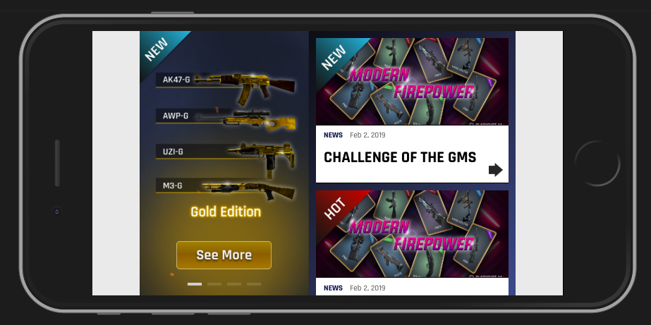
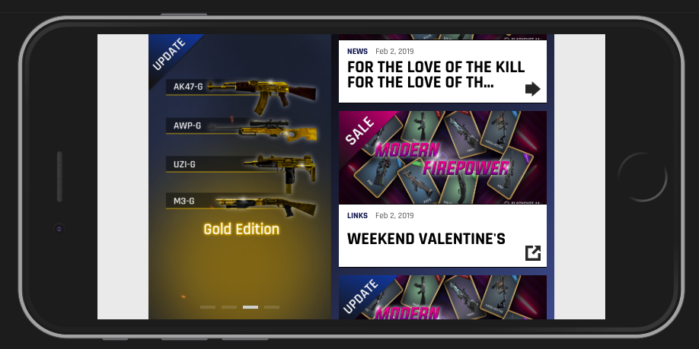
Tags
Display Demo
NormalImg
CategoryName
Featured / Featured image
PostDate
PostTitle
일반링크시에는 화살표아이콘/
외부링크시에는 링크 아이콘으로 표시
상세정보 링크 /
외부링크시에는 나타나지 않음

Slide 4
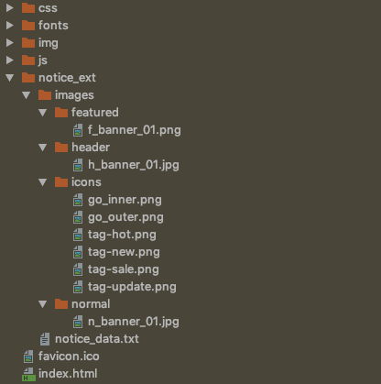
JSON 파일 이미지등록을 위한 폴더 구조

